Slide 1
Postman

Slide 2
Introdução
Este projeto consiste em implementar um algoritmo que resolva um problema que pode ser encontrado no cotidiano.

Slide 3
Objetivo
Realizar uma análise que encontre a menor distância possível para percorrer todos os pontos informados, partindo de um ponto inicial.

Slide 4
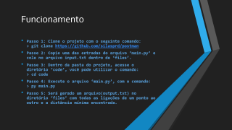
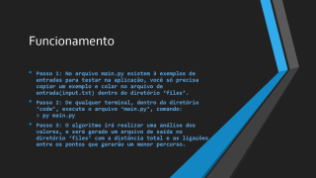
Motivação
Desenvolver uma solução que possa ser aplicada em áreas da logística, como em sistemas de entrega ou em um sistema de coleta de lixo.

Slide 5
Funcionamento
Passo 1: Clone o projeto com o seguinte comando: > git clone https://github.com/silasprd/postman
Passe 2: Copie uma das entradas do arquivo ‘main.py’ e cole no arquivo input.txt dentro de ‘files’.
Passe 3: Dentro da pasta do projeto, acesse o diretório ‘code’, você pode utilizar o comando: > cd code
Passo 4: Execute o arquivo ‘main.py’, com o comando: > py main.py
Passo 5: Será gerado um arquivo(output.txt) no diretório ‘files’ com todas as ligações de um ponto ao outro e a distância mínima encontrada.

